Slide 1
Úvod do MS Dynamics 365 Business Central (Combined Shipments- Kombinované dodávky) Texty vysvětlující principy jsou v češtině
Ing.J.Skorkovský,CSc.
MASARYK UNIVERSITY BRNO, Czech Republic
Faculty of economics and business administration
Department of Business Management

Slide 2
Kombinované dodávky
Využití kombinovaných dodávek – méně dokumentů (EOQ), nižší náklady, lepší kontrola nad dílčími dodávkami
Pokud chcete účtovat více dodávek naráz, můžete využít dávkovou úlohu Kombinované dodávky
Před spuštěním dávkové úlohy Kombinované dodávky musíte vytvořit (zaúčtovat) v různém čase více dodávek pro jednoho zákazníka ve stejné měně. Pozor, účtovat pouze dodávku a nikoliv dodávku a fakturaci
Dávková úloha v podstatě integruje více prodejních objednávek, ze kterých byla provedena dodávka bez zaúčtování faktur. Dávka vytvoří jednu fakturu (nebo i více faktur) pro všechny zatím nefakturované dodávky
EOQ=Economic Order Quantity

Slide 3
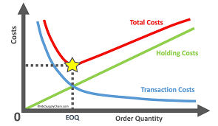
EOQ

Slide 4
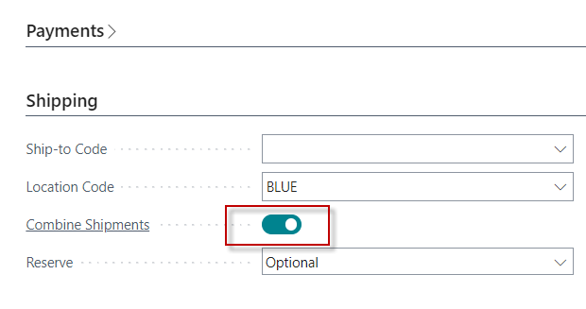
Task one
Create two sales orders and post only their delivery each time
Record the numbers of the documents posted on the customer card and set Combine Deliveries=Yes

Slide 5
Nápověda - Help
Zde můžete stanovit, jestli se několik objednávek dodaných tomuto zákazníkovi může objevit na jedné a téže faktuře.
Vaše volba bude přenesena jako výchozí údaj do hlavičky objednávky, kde ji ještě můžete změnit.
Při účtování použijete dávkovou úlohu Kombinovat dodávky, která zpracuje pouze objednávky, které mají pole Kombinovat dodávky zaškrtnuto na kartě zákazníka.

Slide 6
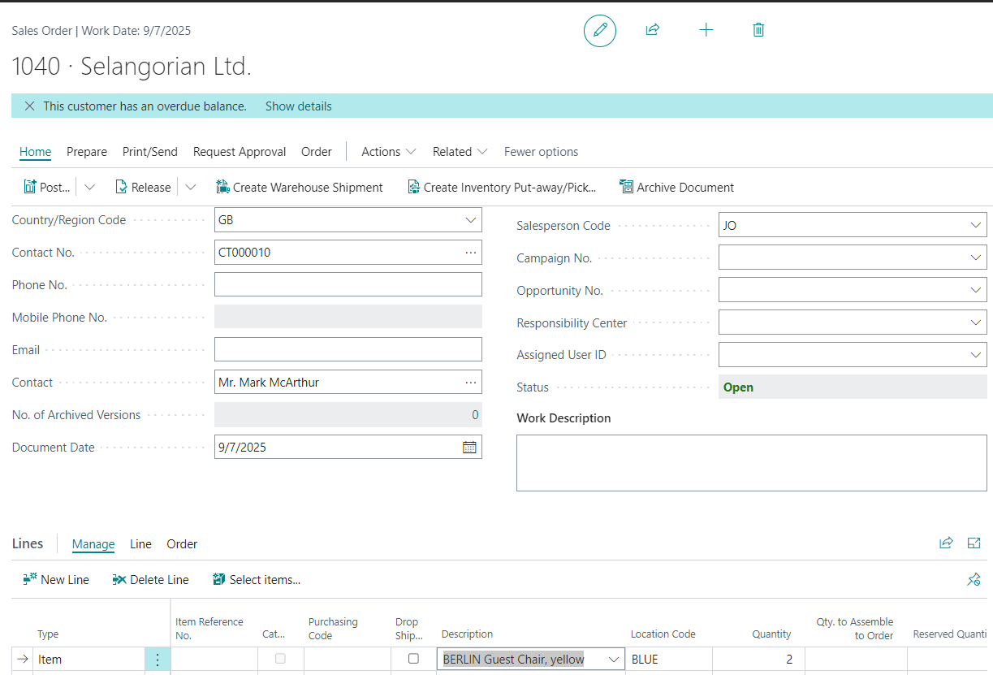
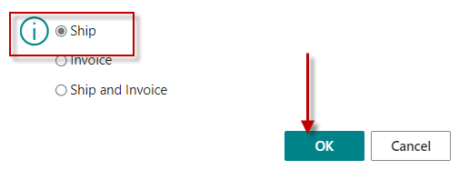
1st Sales Order Creation (Customer 20000)

Slide 7
Part of sales line of the 1st Sales order after posting the delivery
Sales order = 1040
Attention : Always the same Customer !

Slide 8
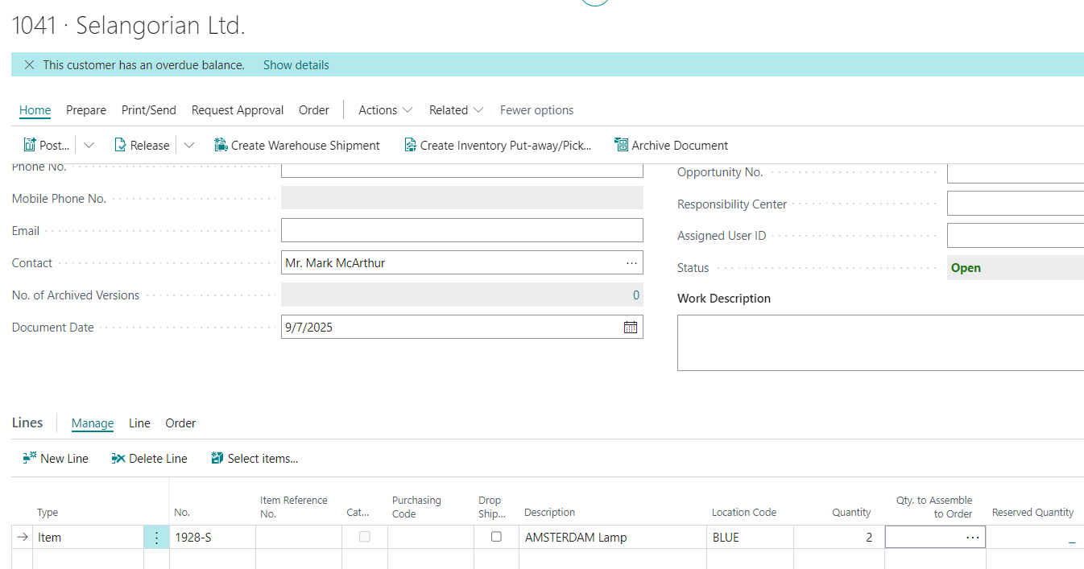
2nd Sales Order Creation (Customer 20000)

Slide 9
Part of sales line of the 2nd Sales order after posting the delivery
Sales order = 1041
Attention : always the same customer

Slide 10
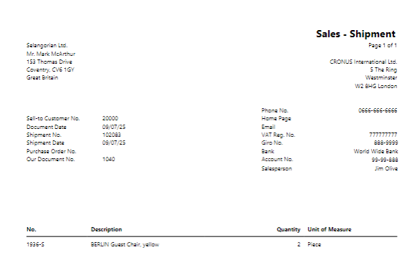
Shipment documents (sample of only one of them)
Only Shipment posted
Print

Slide 11
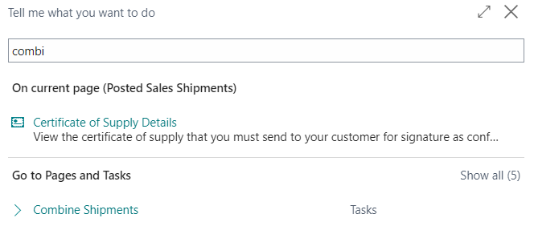
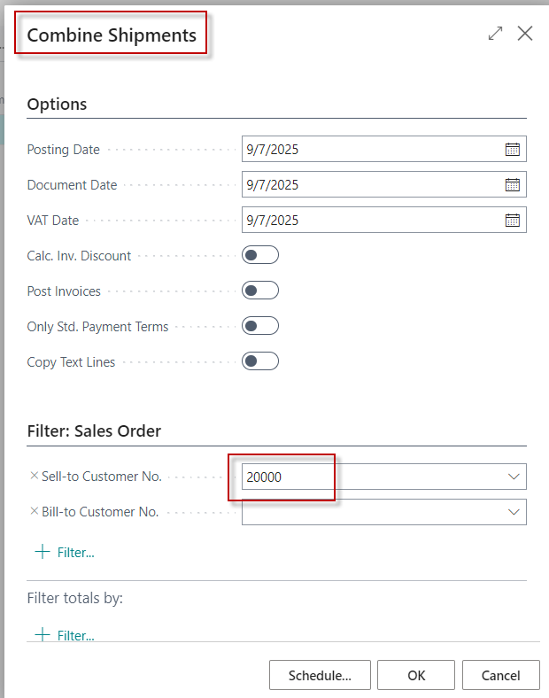
Creating a combined delivery (invoice)

Slide 12
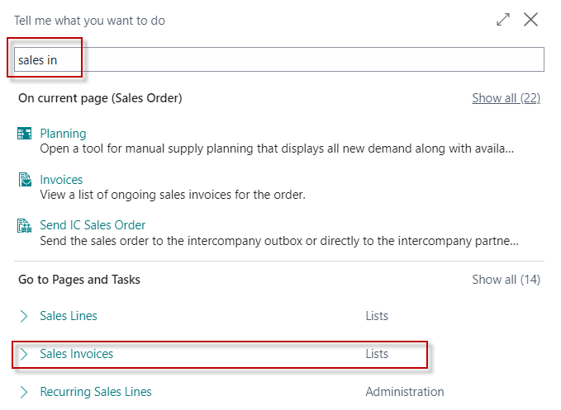
Print of combined document (Sales Invoice)
SO1
SI
F9
SO2
PSI

Slide 13
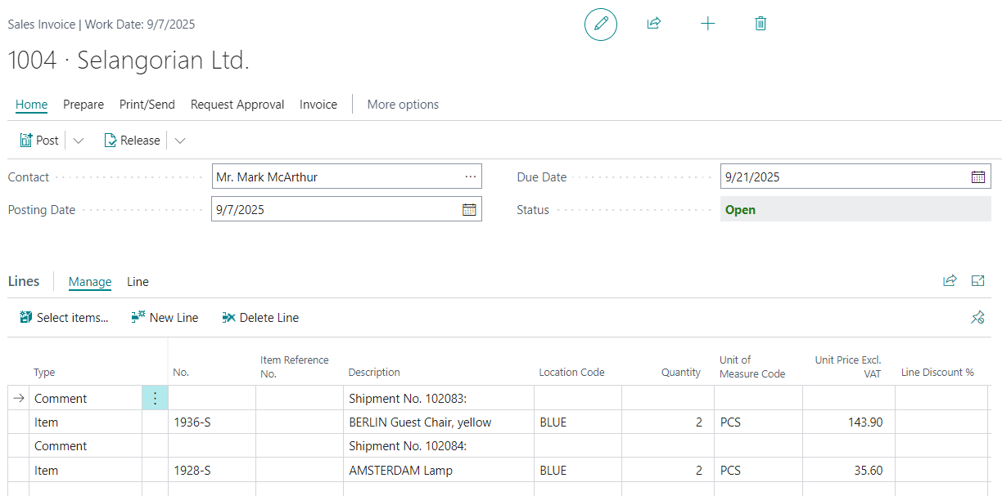
Combined Sales Invoice

Slide 14
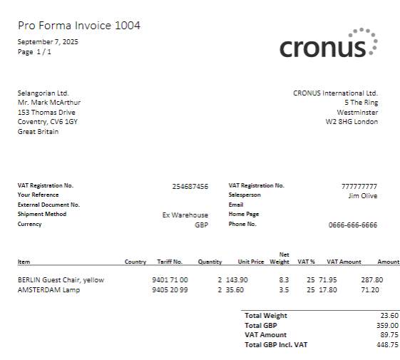
Print as a proforma invoice

Slide 15
Proforma<-> faktura
Faktura a proforma faktura jsou dva různé účetní dokumenty, které slouží k odlišnému účelu:
Faktura:
Účetní doklad, který potvrzuje, že k transakci mezi dodavatelem a odběratelem došlo.
Obsahuje veškeré zákonem požadované údaje, jako je cena, množství, datum, identifikace obou stran, číslo faktury, daňové údaje atd.
Je závazná a slouží jako základ pro platbu.
Musí být zaúčtována v účetnictví a zahrnuta do daňových přiznání.
Proforma faktura:
Nezávazný předběžný dokument, který slouží k informaci o nadcházející platbě.
Nepředstavuje skutečnou fakturu, ale je to předběžná nabídka na platbu, která dává přehled o ceně, množství a dalších podmínkách.
Není to účetní doklad, takže se neúčtuje ani nezahrnuje do daňových přiznání.
Používá se například pro žádost o platbu předem nebo pro představení obchodních podmínek.
Shrnutí:
Faktura je právně závazný doklad, na jehož základě se platí.
Proforma faktura je předběžný dokument, který nemá žádné právní účinky a slouží jen pro informaci o transakci předem.

Slide 16
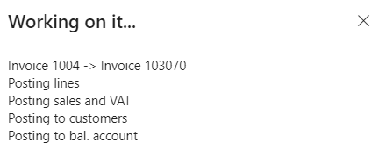
Combined Sales Invoice after posting
F90

Slide 17
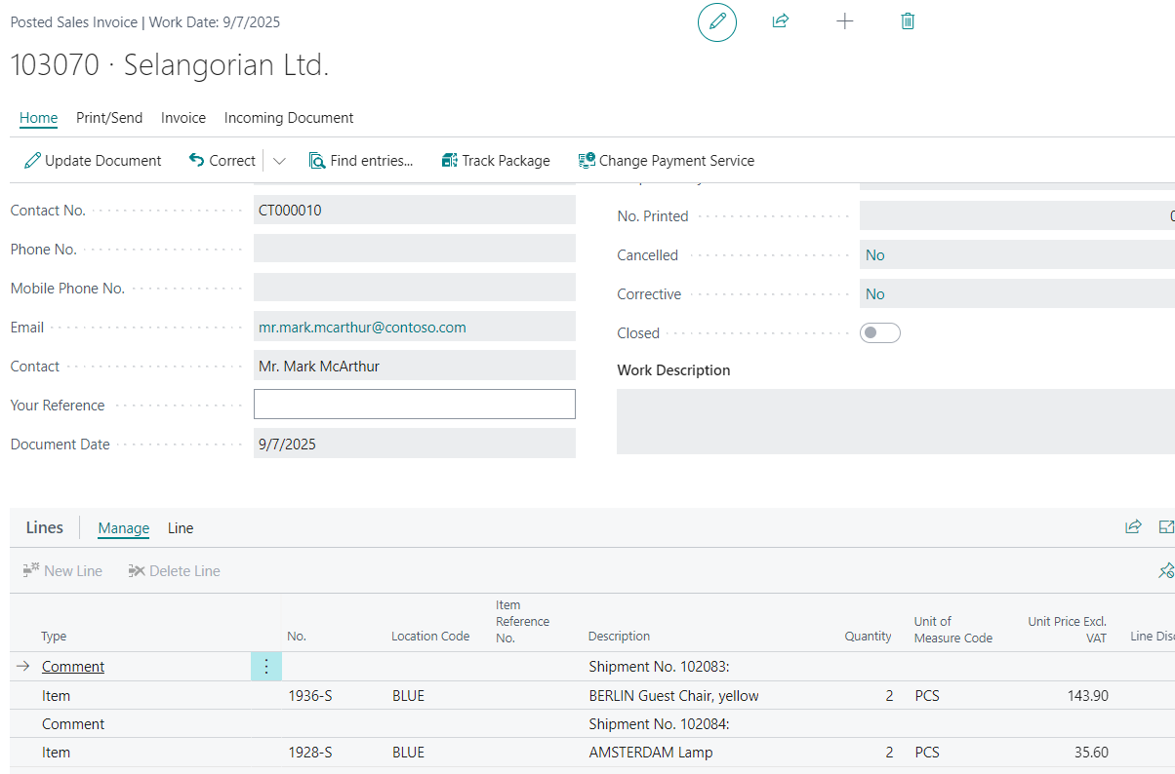
Combined Sales Invoice after posting

Slide 18
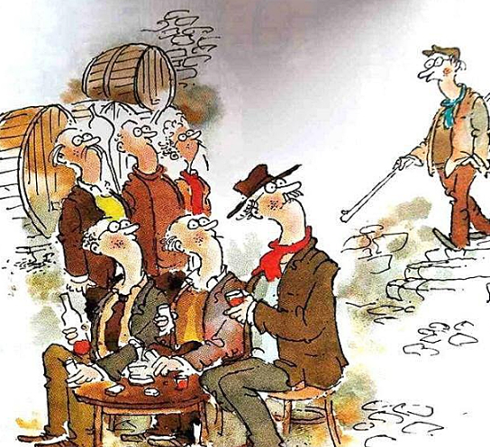
Buďte rádi, že jste tady, venku zuří vědecko-technická revoluce

Slide 19
Přihlásit se
Používáte-li nástroj pro čtení obrazovky, vypněte Dynamické vyhledávání Google kliknutím sem.
Internet
Obrázky
Videa
Zprávy
Nákupy
Více
Vyhledávací nástroje
Bezpečné vyhledávání
Výsledky hledání
RemixYourHealth Workout Series: The Show Stopper | RemixYourHealth
remixyourhealth.com-940 × 400-Vyhledávání pomocí obrázku
So two weeks ago I introduced you to the ridiculousness that was “The Shredder” workout. Did you try it? How'd it go? If you made it to the end of the ...
Navštívit stránku Zobrazit obrázek
Související obrázky:
Zobrazit další
Na obrázky se mohou vztahovat autorská práva.-Odeslat zpětnou vazbu
Not Dead Yet Radio | Podcast featuring Tommy Bateman & Alex Corolla
www.notdeadyetradio.com-447 × 280-Vyhledávání pomocí obrázku
Tommy starts the show off in an unusual fashion. He announces the show is ending. The time he puts in isn't worth the “rewards” he's getting.
Navštívit stránku Zobrazit obrázek
Související obrázky:
Zobrazit další
Na obrázky se mohou vztahovat autorská práva.-Odeslat zpětnou vazbu
G4 Cancels 'Attack of the Show,' 'X-Play' - Hollywood Reporter
www.hollywoodreporter.com-565 × 318-Vyhledávání pomocí obrázku
Attack of the Show Logo (2) - H 2012
Navštívit stránku Zobrazit obrázek
Související obrázky:
Zobrazit další
Na obrázky se mohou vztahovat autorská práva.-Odeslat zpětnou vazbu

